Slide 1
某金融集团数据中台项目
金融 · 数字化转型
本案例来源于【美林数据】真实行业案例

Slide 2
高等院校数字经济专业创新驱动系列教材
《数据治理概论》
美林数据技术股份有限公司 刘宏 高级副总裁
厦门大学计算机科学与技术系 林子雨 博士/副教授
厦门大学大数据课程虚拟教研室 夏小云 副主任
E-mail:ziyulin@xmu.edu.cn
2024年8月
Notes:
数据治理概论课程第1章： 数据治理概述

Slide 3
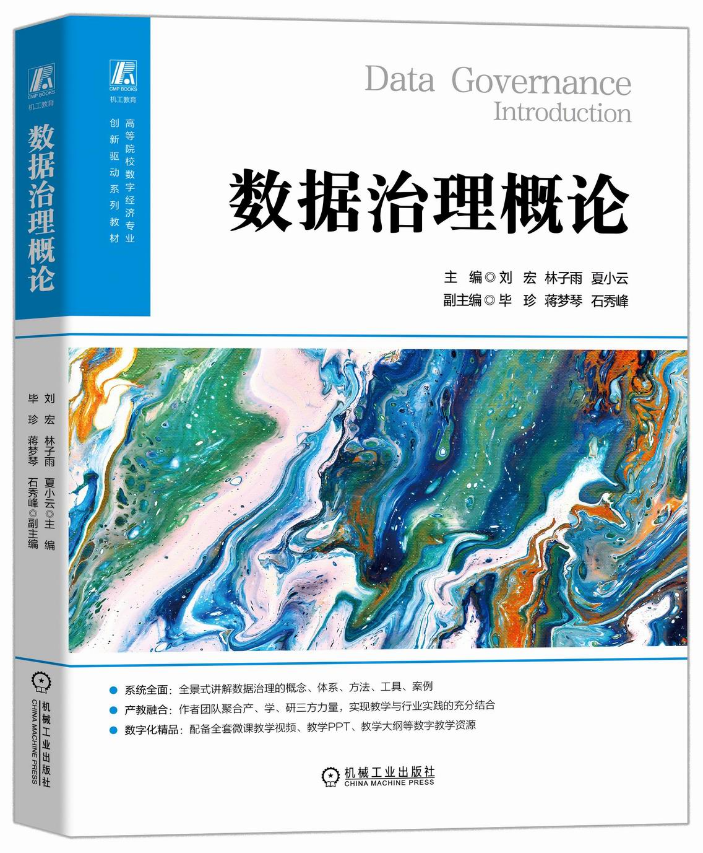
教材简介
企业数据治理专家和高校教学名师合作编写
主 编：刘宏，林子雨，夏小云
副主编：毕珍，蒋梦琴，石秀峰
参 编：李晓燕、肖西伟、牛清娜、申镇、郭田奇、吴元全、赵佳、张靖笙、林建兴
《数据治理概论》
ISBN：978-7-111-76115-0 ，定价：79元
机械工业出版社，2024年8月
本书是一本面向刚刚涉足数据治理领域的业务人员以及在校大学生的实用教程。全书共四篇，前三篇（概念篇、体系篇、保障篇）包括11章：数据治理概述，数据治理框架，数据战略规划，数据采集，数据存储，数据管理，数据应用、数据治理价值评估，数据治理组织、制度与规范，数据治理文化，数据治理工具。第四篇为典型案例篇，详细介绍了三个具有代表性的典型数据治理案例。本书语言通俗易懂、体系完整、案例丰富，系统、全面地讲解了数据治理的目标、价值、方式、方法、工具等各个领域的相关知识，可以帮助读者快速理解数据治理的概念，认识数据治理的架构，掌握数据治理的基本方法。
【教材官网】提供全部教学配套资源
https://dblab.xmu.edu.cn/post/data-governance/
Notes:
1.1 数据治理的基本概念
1.2 数据治理的发展历程及趋势
1.3 数据治理在现代组织中的定位
1.4 数据治理的误区
1.5 数据治理与数据管理

Slide 4
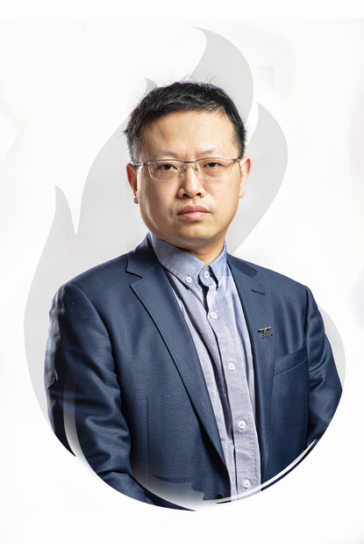
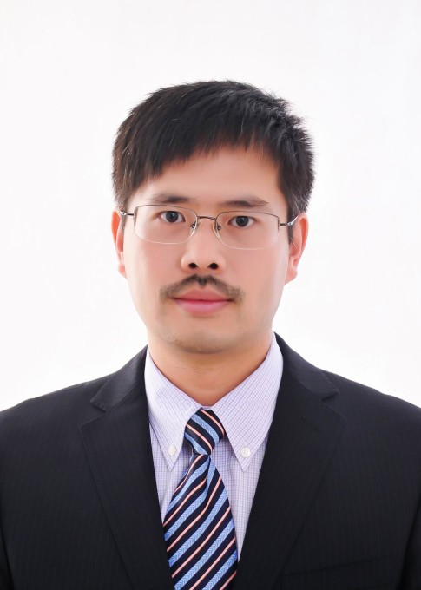
作者简介
刘宏（1975-），男，硕士（毕业于西安交通大学），美林数据技术股份有限公司高级副总裁，全国信标委大数据标准工作组成员，2016CCF大数据与计算智能大赛优秀指导老师，中关村大数据联盟智能制造与能源大数据专业委员会委员，能源大数据领域专家。主要研究面向能源行业的大数据分析、人工智能技术、产品及解决方案。
林子雨（1978－），男，博士（毕业于北京大学），国内高校知名大数据教师，厦门大学计算机科学与技术系副教授，厦门大学数据库实验室负责人，中国计算机学会数据库专委会委员，中国计算机学会信息系统专委会委员，全国工业大数据行业产教融合共同体特聘专家，入选“2021年高校计算机专业优秀教师奖励计划”，荣获“2022年福建省高等教育教学成果奖特等奖（个人排名第一）”和“2018年福建省高等教育教学成果奖二等奖（个人排名第一）”，编著出版13本大数据系列教材，被国内500多所高校采用，建设了国内高校首个大数据课程公共服务平台，平台累计网络访问量超过2500万次，成为全国高校大数据教学知名品牌，主持的课程《大数据技术原理与应用》获评“2018年国家精品在线开放课程”和“2020年国家级线上一流本科课程”，主持的课程《Spark编程基础》获评“2021年国家级线上一流本科课程”。建设的大数据系列MOOC课程入选“2023年教育部国家智慧教育公共服务平台应用典型案例”。
夏小云（1992-），女，厦门大学数据库实验室老师，厦门大学大数据课程虚拟教研室副主任，厦门大数据研发与教育中心副主任，厦门云大物智数据研究院副院长，工信部新职业大数据工程技术人员（中级）教材编委会专家。数据治理工程师（CDGA）、CDMP数据治理专家（Master徽章），大数据百家讲坛栏目主理人。曾任福建省物联网科学研究院书记兼副院长。获得2020年福建省线上线下混合一流本科课程、2021年福建省线上一流本科课程、2021年国家级线上一流本科课程（主要建设者）、2023年福建省线上一流本科课程，2022年福建省高等教育教学成果奖特等奖、2022年厦门大学高等教育教学成果奖特等奖等。
Notes:
1.1 数据治理的基本概念
1.2 数据治理的发展历程及趋势
1.3 数据治理在现代组织中的定位
1.4 数据治理的误区
1.5 数据治理与数据管理

Slide 5
项目问题
整合财金业务数据资源，为金融业务精准营销、风险管控提供数据支撑。
1
2
数据中台的抓手不清晰
业务人员获取数据困难
客户想要去建设数据中台，但需要一个比较成熟的建设路径，能够帮助客户快速看到项目成效与价值。
为满足监管报送，或业务分析需求，业务人员需要获取数据，目前通过线下方式，或者多个系统访问进行加工处理，整个获取周期长，业务人员需要投入大量时间处理加工数据。
需求痛点
3
4
客户数据无法发挥价值
数据治理人才短缺
积累了很多服务企业的数据，包括企业基本信息财税信息、风险信息、资产信息等。以及与财金公司业务往来数据，但这些数据目前只是在各业务手里，没有发挥业务价值。
数据治理是一个集管理、技术、运营一体的系统工程，在长期运营过程中，需要公司有懂数据治理又懂业务的专职人员来接管供应商离场后的数据治理工作。

Slide 6
解决方案-整体思路
搭建财金数据中台，整合业务数据资源，构建基于标签的客户画像。
数据应用建设
数字化转型专场培训
数据治理知识体系培训
数据中台使用培训
数据应用体系培训
DCMM贯标培训
CDGA考试指导
面向业务需求，进行数据共享服务开发、客户画像场景构建、业务分析驾驶舱建设。
数据咨询规划
数据治理实施
数据保障体系
数据架构体系
数据资产体系
数据应用体系
基于业务需求构建数仓，集成业务数据。
数据应用过程中数据质量场景构建、数据分级分类
数据基础底座
基于大数据基础资源平台搭建数据底座为上层平台数据提供存算分离定制化需求。

Slide 7
解决方案-实施路径
以金融业务为牵引，开展数据咨询与数据治理，最终实现业务端数据应用。

Slide 8
实施路径-需求调研
制定调研计划，开展数据治理需求调研，挖掘并分析企业业务痛点。
调研准备
分析
01
03
调研准备阶段主要通过收集企业的相关资料，梳理企业业务流程，了解业务职责，战略规划等，形成调研问卷。
整理调研报告，梳理各业务痛点问题，分析问题原因，形成数据管理现状报告以及需求调研报告。
采用面对面访谈方式进行开展业务需求调研，挖掘业务侧需求痛点。
02
访谈

Slide 9
实施路径-咨询规划
数据治理咨询规划是数据治理实施的基础，基于前期业务调研，规划数据架构、制定数据管理体系、制定数据标准。
规划数据管理体系
制定数据架构体系
制定数据标准体系
基于企业数据战略制定数据治理组织、数据管理流程和规范
规划企业数据架构，包括主题域、数据实体、数据模型。
制定企业数据标准，如主数据标准、参考数据标准、指标数据标准。
01
02
03

Slide 10
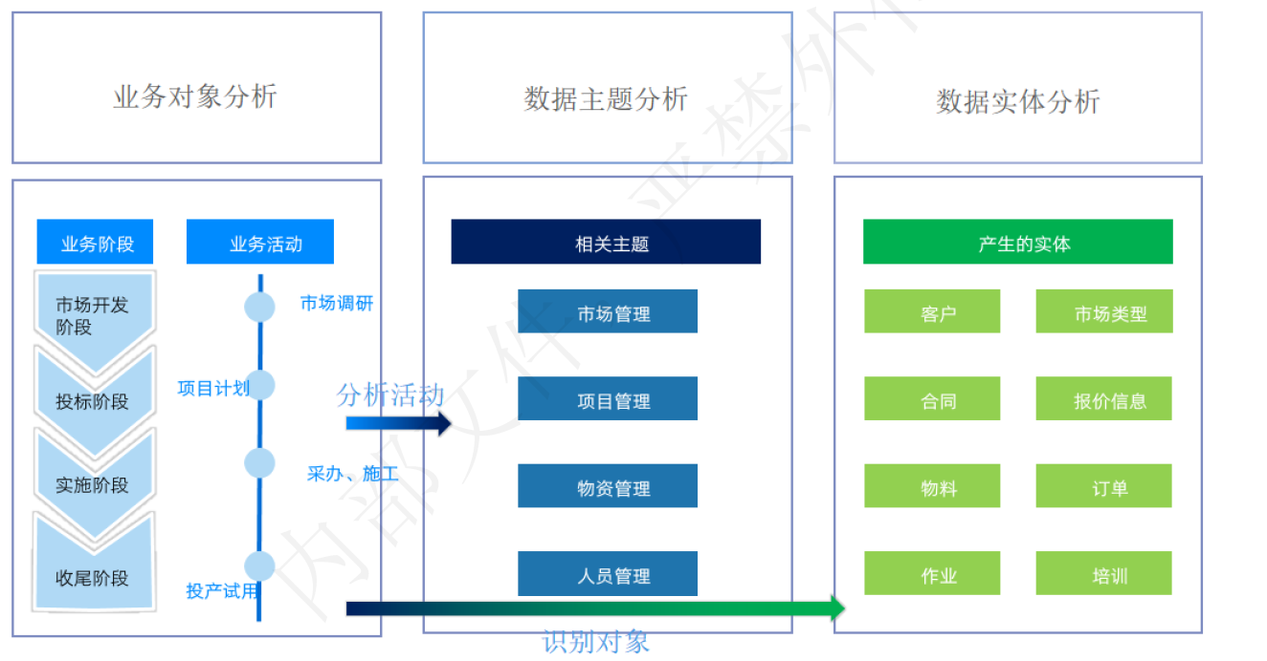
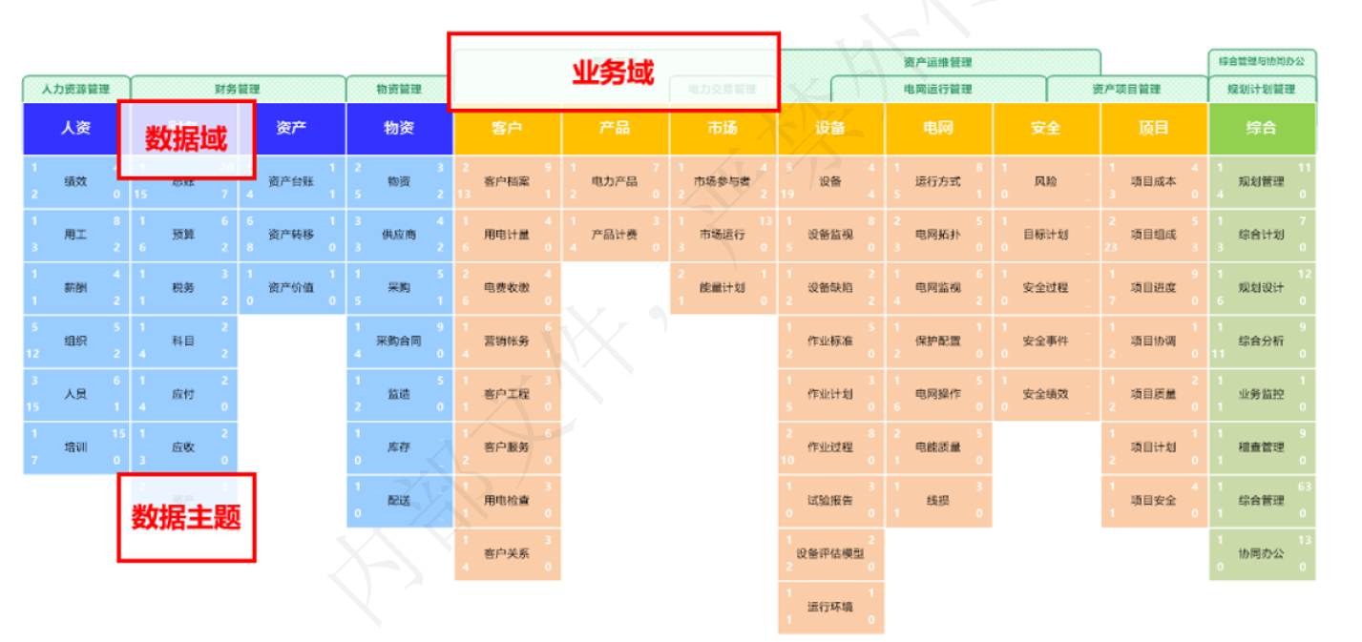
实施路径-数据治理实施
梳理业务对象，基于业务职能进行主题分析，数据实体分析，形成数据架构。

Slide 11
实施路径-数据治理实施
基于业务主题，以及数仓分层规划设计业务数据仓库。

Slide 12
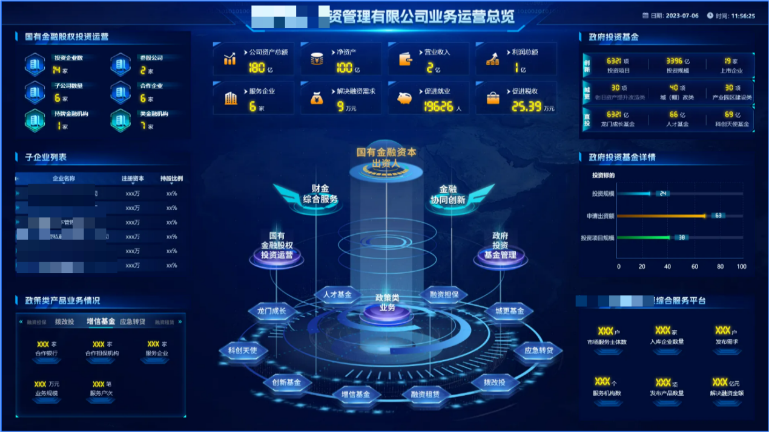
实施路径-数据应用场景构建
基于业务需求，构建数据应用场景，例如业务分析驾驶舱。
明确需求，构建分析矩阵
提炼业务对象；梳理业务对象的维度
梳理业务对象的指标；和客户的业务专家核对矩阵
选择合适的分析类型
分析需求场景，选择合适的分析手段例如，相关性分析、对比分析、时间序列分析
选择合适的图表类型
基于分析手段选择合适的图表类型，例如，构成类图表、文本标签、趋势图表
选择合适的展示方式
基于最终用户使用场景选择合适的展示方式，看板，word报告等。

Slide 13
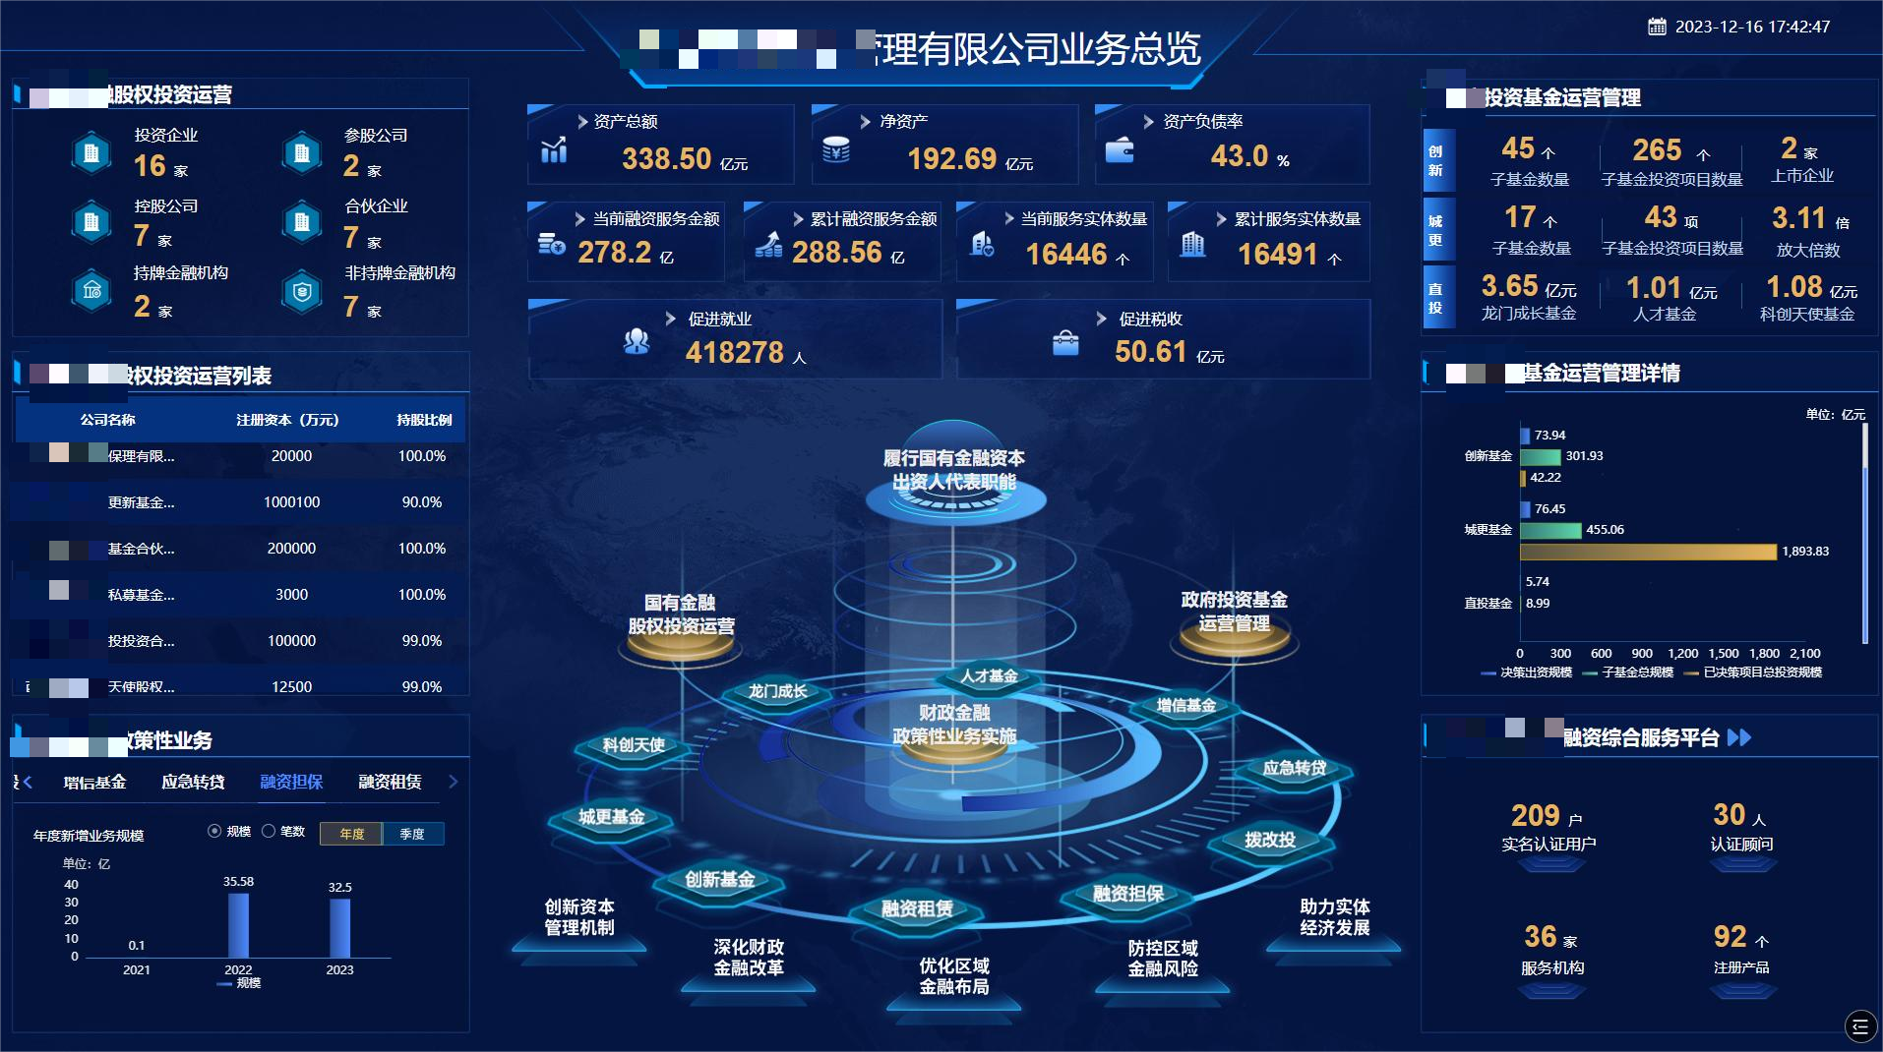
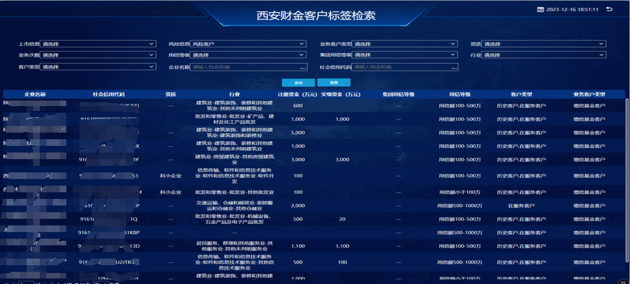
项目成效
业务总览
金服平台
构建业务驾驶舱，为集团领导提供业务管理抓手。
搭建标签应用场景，帮助业务人员快速筛选优质企业客户。

Slide 14
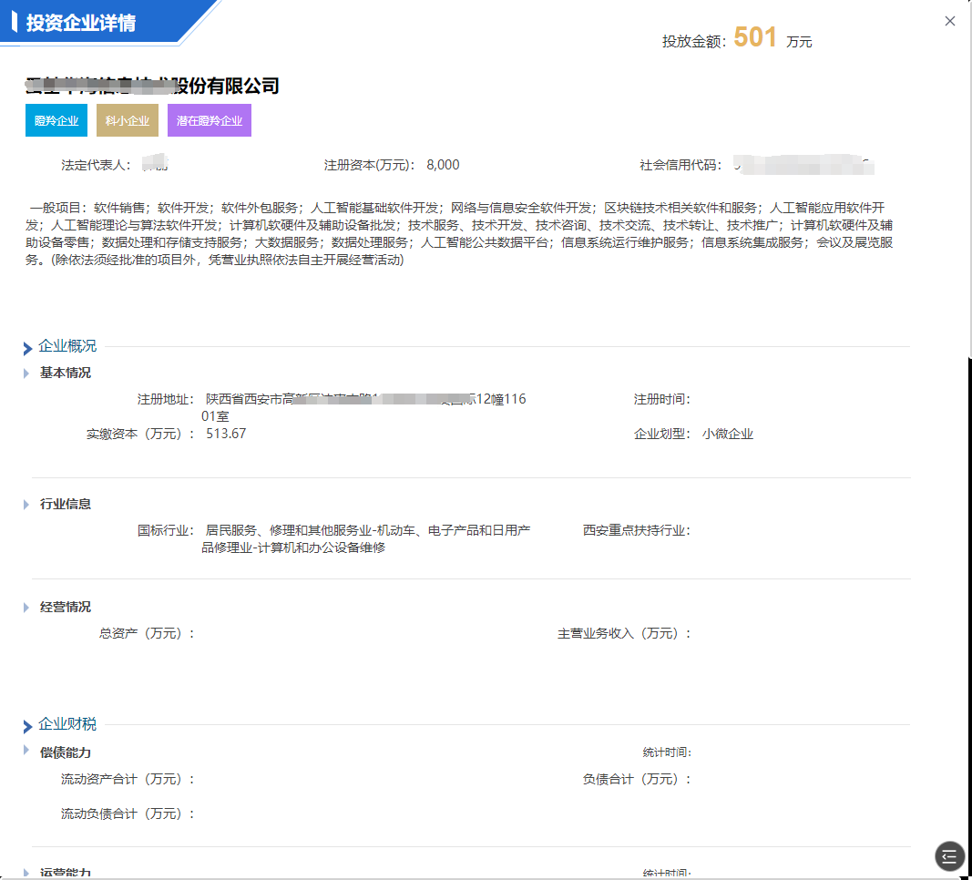
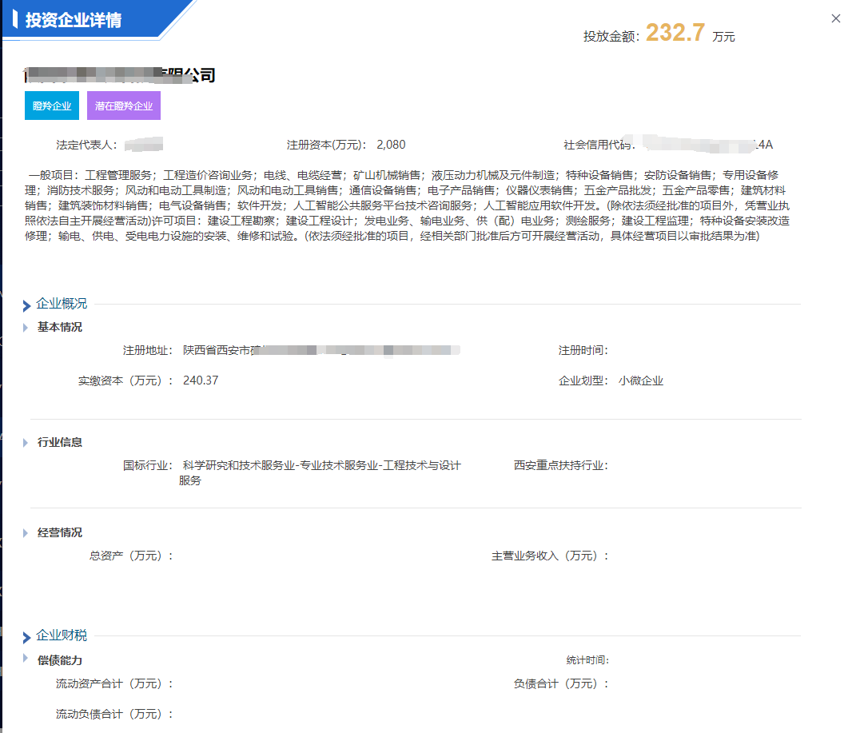
项目成效
企业360，实现全公司层面服务客户信息共享，减少业务侧客户信息搜集成本。

Slide 15
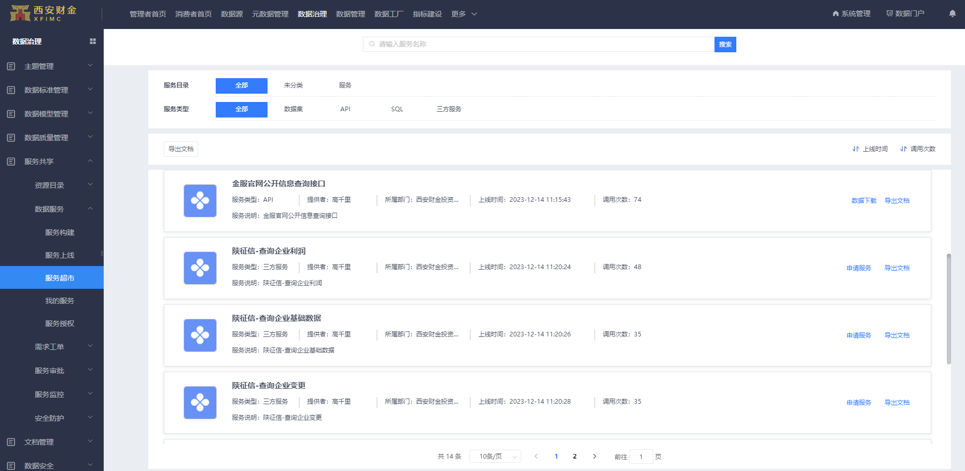
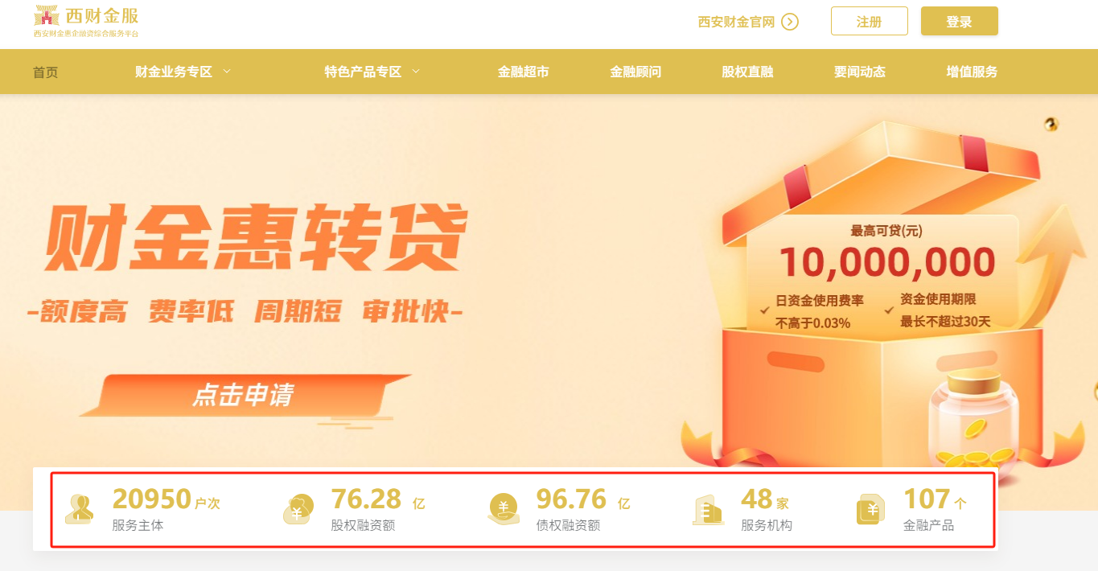
项目成效
基于数据资源目录，构建数据服务，实现集团层面数据共享。

Slide 16
《数据治理概论》
美林数据技术股份有限公司 刘宏 高级副总裁
厦门大学计算机科学与技术系 林子雨 博士/副教授
厦门大学大数据课程虚拟教研室 夏小云 副主任
2024年8月

